Slide 1
Czy wielkoduszności można się nauczyć?
Czyli tutoring od idei do praktyki
Bartosz Fingas
Collegium Wratislaviense
Notes:
<numer>
Materiały wyłącznie dla uczestników Szkoły Tutorów. Wszelkie prawa zastrzeżone.
Szkoła Tutorów Collegium Wratislaviense

Slide 2
Dwa filary edukacji
JAK? | DLACZEGO?
Jak zdobyć dobrą pracę i pieniądze? | Dlaczego pragnę dobrej pracy i pieniędzy?
Jak się dostać na studia? | Dlaczego idę na studia?
Jak sklonować człowieka? | Dlaczego mamy klonować człowieka?
Jak żyć? | Dla-czego żyć?
Jak powstał wszechświat? | Dlaczego powstał wszechświat?
www.cw.edu.pl
Notes:
Ktoś zapytał Einsteina, jakie pytanie zadałby Bogu, gdyby miał taką okazję, odparł: „Jak powstał wszechświat? Bo wszystko, co nastąpiło potem, to tylko matematyka”. Ale po chwili zastanowienia zmienił zdanie. Powiedział: „Zamiast tego zapytałbym: Dlaczego powstał wszechświat? Bo wtedy poznałbym sens własnego życia”
Szkoła Tutorów Collegium Wratislaviense
Materiały wyłącznie dla uczestników Szkoły Tutorów. Wszelkie prawa zastrzeżone.
<numer>

Slide 3
Kilka pytań…
Jaki cel realizowany przez Ciebie obecnie lub w ostatnich 5 latach uważasz za najważniejszy? Dlaczego był dla Ciebie ważny?
Wypisz w ciągu 30 sekund 3 Twoje najsilniejsze strony (umiejętności, cechy) oraz 1 cechę charakteru lub umiejętność, nad którą obecnie pracujesz.
Wypisz 3 rzeczy, które są Twoim wkładem w życie innych ludzi.
Jak ocenił(a)byś swój stopień zadowolenia z miejsca, w którym jesteś w życiu w skali 1 - 10?
Notes:
Szkoła Tutorów Collegium Wratislaviense
Materiały wyłącznie dla uczestników Szkoły Tutorów. Wszelkie prawa zastrzeżone.
<numer>

Slide 4
Cel tutoringu: człowiek o wielkiej duszy
Ambitne, ważne cele
Działania na rzecz dobra wspólnego
WIELKO- DUSZNOŚĆ
Poczucie własnej wartości
Znajomość siebie
Notes:
Cel tutoringu: aby uczeń za 10 lat od zakończenie tutoringu sprawnie i bez wahania odpowiedział na te pytania
Szkoła Tutorów Collegium Wratislaviense
Materiały wyłącznie dla uczestników Szkoły Tutorów. Wszelkie prawa zastrzeżone.
<numer>

Slide 5
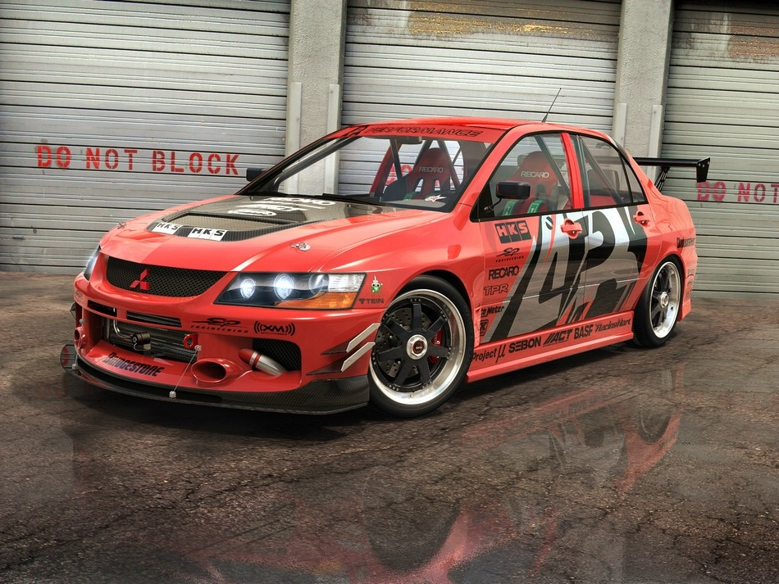
Historie tutorskie
Piotrek
Kuba
www.cw.edu.pl

Slide 6
Co wyróżnia tutoring?
Pozytywne aspiracje
WIELKOŚĆ ☺
Regularność + długofalowość
Integralność: charakter, wiedza, umiejętności, wartości
Relacja i indywidualne podejście
Troska o dobro podopiecznego
Notes:
Przyszłość / przeszłość
Standard / ponadprzeciętność w danej dziedzinie
<numer>
Materiały wyłącznie dla uczestników Szkoły Tutorów. Wszelkie prawa zastrzeżone.
Szkoła Tutorów Collegium Wratislaviense

Slide 7
Definicja
„Tutoring to metoda indywidualnej opieki nad podopiecznym, oparta na relacji mistrz–uczeń, która, dzięki integralnemu spojrzeniu na rozwój człowieka, stara się o pełny rozwój jego potencjału”.
Piotr Czekierda, Bartosz Fingas, Marcin Szala, Tutoring. Teoria, praktyka, studia przypadków, Wydawnictwo Wolters Kluwer, Warszawa 2015.
www.cw.edu.pl

Slide 8
Rodzaje tutoringu
Tutoring naukowy | Tutoringu rozwojowy
Tutor: zgodność zainteresowań, wiedza, dojrzałość, pasja | Tutor: umiejętność prowadzenia ważniejsza, dojrzałość, spełnienie
Proces: cel ogólny znany od początku, cele szczegółowe wyznaczane lub odkrywane po drodze | Proces: cele główne i szczegółowe pojawiają się po drodze – są wspólnie wyznaczane lub odkrywane
Cele: mądrość, krytyczne myślenie, rzetelność, dociekliwość, przyjemność intelektualna | Cele: postawa, wartości, znajomość siebie, odkrycie mocnych stron, dojrzałe myślenie o przyszłości
Narzędzia: metody problemowe: esej tutorski, studium przypadku, projekty badawcze, pytania sokratejskie, pytania coachingowe | Narzędzia: narzędzia odkrywania i rozwijania talentów, esej tutorski - rozwojowy, pytania coachingowe, narzędzia planistyczne, projekt tutorski
www.cw.edu.pl
Notes:
Przenikają się nawzajem – przykład Piotrka z filozofii
Szkoła Tutorów Collegium Wratislaviense
Materiały wyłącznie dla uczestników Szkoły Tutorów. Wszelkie prawa zastrzeżone.
<numer>

Slide 9
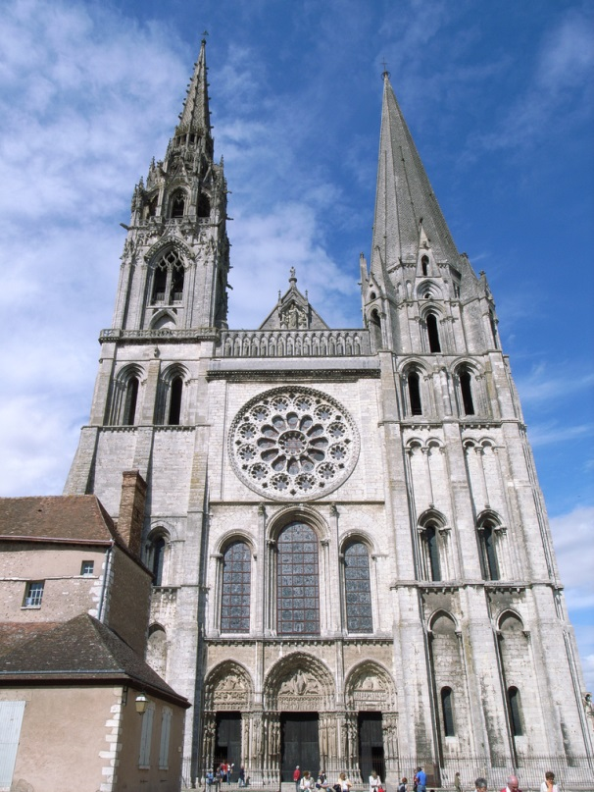
Relacja mistrz-uczeń
„Jesteśmy niczym karły, które siedzą na barkach olbrzymów. Jeśli dane nam było zobaczyć więcej i dalej niż oni, to nie dlatego, że mamy lepszy wzrok czy inną własną przewagę, ale dlatego, że otrzymaliśmy pomoc i wsparcie w ich wielkości.”
Bernard z Chartres
Prawdziwa wielkość rodzi się z pokory
www.cw.edu.pl
Notes:
Człowiek najlepiej uczy się przez przykład – dlatego modelowanie, bycie wzorem zachowań jest w tutoringu ważne – w przeciwieństwie do coachingu.
Mistrz potrafi czerpać z dorobku innych, z dorobku wcześniejszych pokoleń, tradycji, kultury – dzięki temu sam nie musi być gigantem – wystarczy, że stanie na ich barkach
Szkoła Tutorów Collegium Wratislaviense
Materiały wyłącznie dla uczestników Szkoły Tutorów. Wszelkie prawa zastrzeżone.
<numer>

